Slide 1
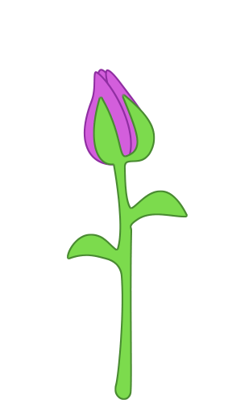
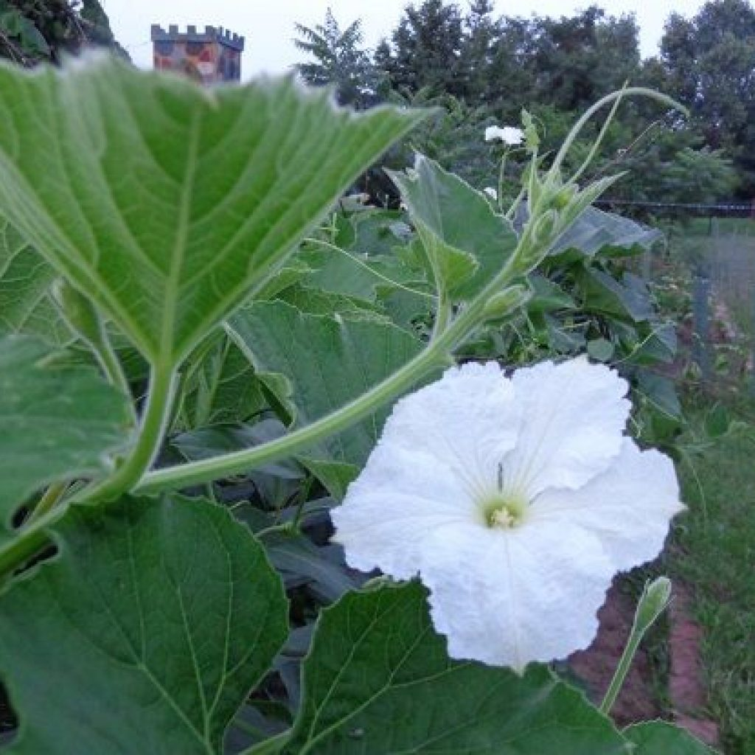
স্বাগতম

Slide 2
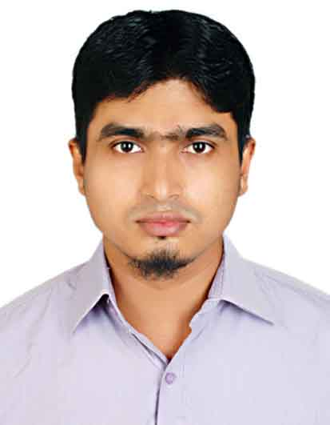
শিক্ষক পরিচিতি
মোঃকামরুজ্জামান ভূঁইয়া
সহকারি শিক্ষক (কৃষি)
হযরত খাদিজাতুল কোবরা (রাঃ) দাখিল বালিকা মাদ্রাসা।
থানা-বেগমগঞ্জ, জেলা- নোয়াখালী।
E-mail: sumonteacher1989@gmail.com

Slide 3
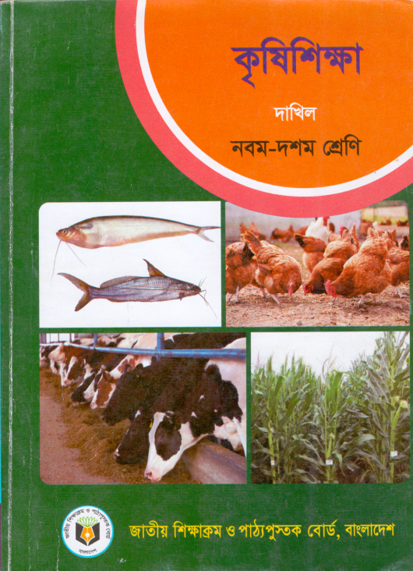
পাঠ পরিচিতি
বিষয় ‌ : কৃষিশিক্ষা
শ্রেণি ‌ : নবম-দশম
সাধারণ পাঠ : কৃষিজ উৎপাদন (চতুর্থ অধ্যায়)
সময় : ৪৫ মিনিট
তারিখ : ০০/০০/০০ খ্রিস্টাব্দ

Slide 4
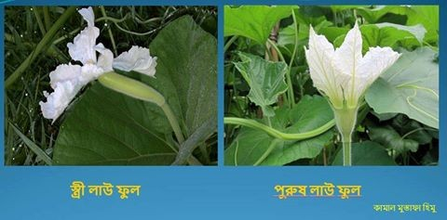
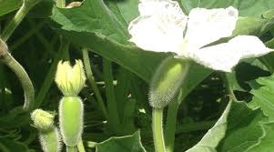
এ গুলো কিসের ছবি ?
লাউ গাছের ফুল
Notes:
ছবি গুলো নেট থেকে নেয়া হইছে।

Slide 5
পাঠ শিরোনাম
লাউ চাষ পদ্ধতি

Slide 6
শিখন ফল
এই পাঠ শেষে শিক্ষার্থীরা-
♦ লাউ খেলে কি কি উপকার হবে তা আলোচনা করতে পারবে,
♦ জমি তৈরির বিভিন্ন ধাপ ব্যাখ্যা করতে পারবে,
♦ লাউর জাত গুলো উল্লেখ করতে পারবে,
♦ পরিচর্যা গুলো বিশ্লেষণ করতে পারবে,
♦ ফসল সংগ্রহ, ফলন সম্পর্কে ব্যাখ্যা করতে পারবে।

Slide 7
লাউ খেলে ১০ উপকার মিলবে
♣ ওজন কমে চোখে পরার মতো ।
♣ স্ট্রেস লেভেল কমে চোখের পলক ।
♣ কনস্টিপেশন এবং নানাবিধ পেটের রোগের প্রকোপ কমে ।
♣ শরীরে পানির অভাব দেখা দেওয়ার আশঙ্কা কমে ।
♣ ব্লাড প্রেসার নিয়ন্ত্রণে থাকে ।
♣ ইনসমনিয়ার মতো রোগ দূরে পালায় ।
♣ ত্বকের সৌন্দর্য বাড়ে চোখে পরার মতো ।
♣ শরীর ঠাণ্ডা করে ।
♣ ইউরিনারি ট্রাক্ট ইনফেকশনের মতো রোগের প্রকোপ কমে ।
♣ রোগ প্রতিরোধ ক্ষমতার উন্নতি ঘটায় ।

Slide 8
মাটি নির্বাচন
দোআঁশ মাটিতে লাউয়ের ফলন ভালো হয়। তাই আমাদের লাউ চাষাবাদের জন্য দোআঁশ মাটি নির্বাচন করতে হবে।

Slide 9
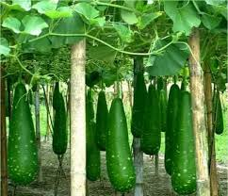
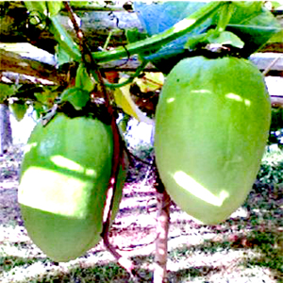
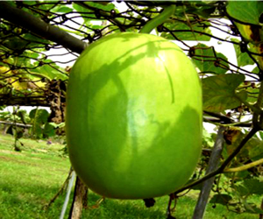
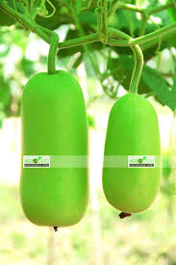
জাত
বাংলাদেশে লাউয়ের তিন ধরনের জাত রয়েছে।
১) দেশীয় জাতঃ গাঢ় সবুজ থেকে হালকা সবুজ।
২) উন্নত জাতঃ বারি লাউ-১, বারি লাউ-২
৩) হাইব্রিড জাতঃ গোলাকার বা লম্বা হালকা
সবুজ।

Slide 10
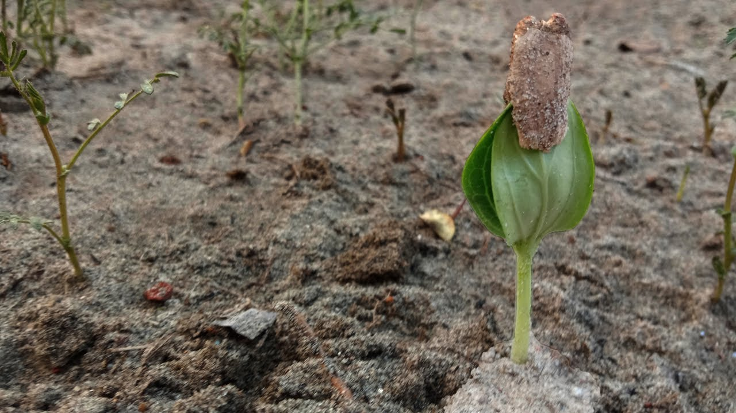
বীজ বপনের সময়
আগষ্ট মাস থেকে নভেম্বর মাস পর্যন্ত বীজ বপনের উত্তম সময়।

Slide 11
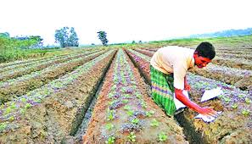
বীজ বপন
প্রতি মাদায় ৪-৫ টি বীজ বপন করতে হবে। ৪-৫ দিনের মধ্যেই বীজ অঙ্কুরিত হবে।

Slide 12
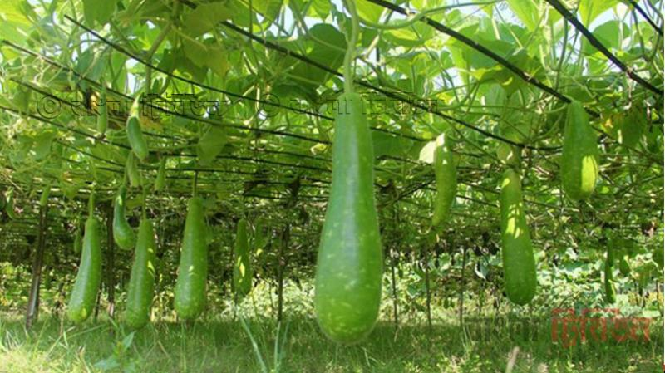
বাউনি ও মাচা তৈরি
গাছ যখন ১৫-২০ সেঃমিঃ বড় হয় তখন গাছের গোড়ায় পাশে বাঁশের ডগা কঞ্চি সহ মাটিতে পুঁতে দিতে হও।

Slide 13
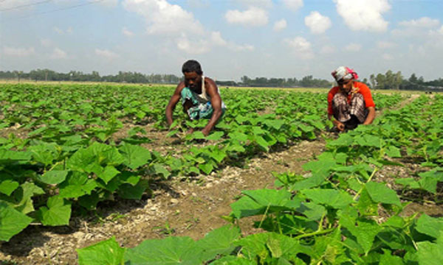
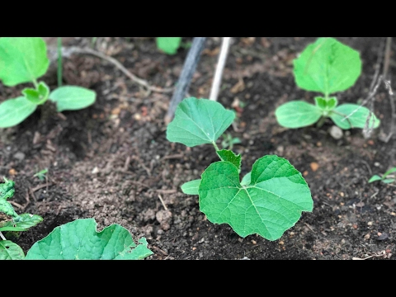
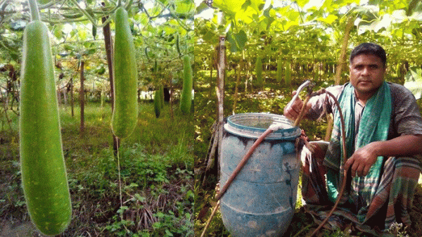
পরিচর্যা
চারা একটু বড় হলে প্রতি মাদায় ২ টি করে চারা রেখে বাকী গুলো তুলে পেলতে হবে। মাটি নিড়ানি দিয়ে আলগা করে ঝুর ঝুরে করতে হবে। প্রতিদিন লাউ গাছে প্রয়োজনিয় পরিমান পানি দিতে হবে।

Slide 14
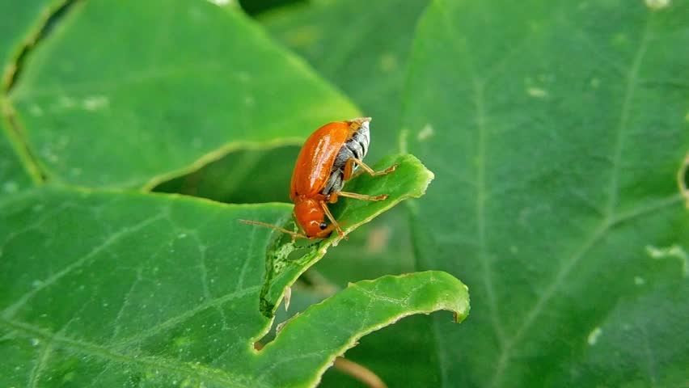
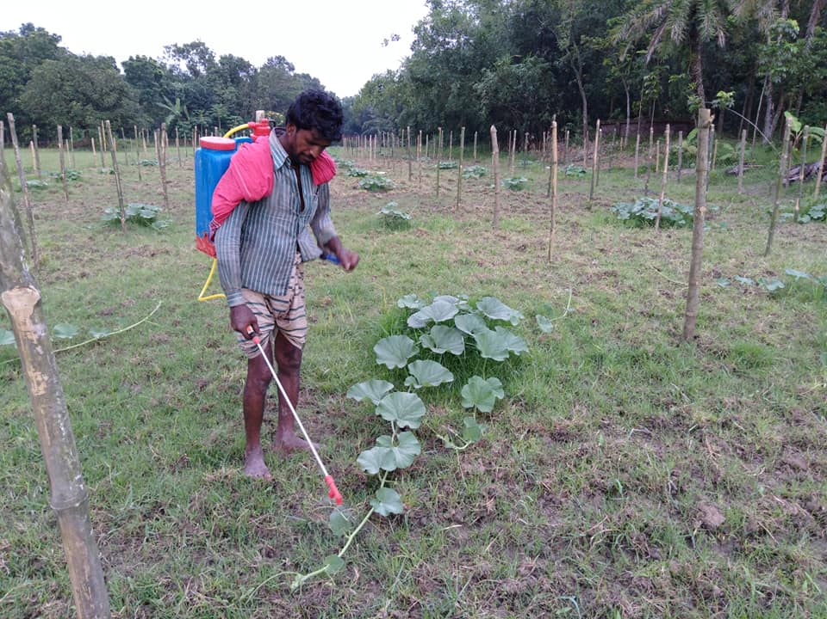
বালাই ব্যাবস্থাপনা
এ সব্জিতে রেড পামকিন বিটল পোকার আক্রমন হতে পারে। এ পোকা দেখা দেয়ার
সাথে সাথে ধরে মেরে ফেলতে হবে। আর জীবানু নাশক দিয়ে লাউ গাছে স্প্রে করতে হবে।
রেড পামকিন বিটল পোকা
জীবানু নাশক স্প্রে

Slide 15
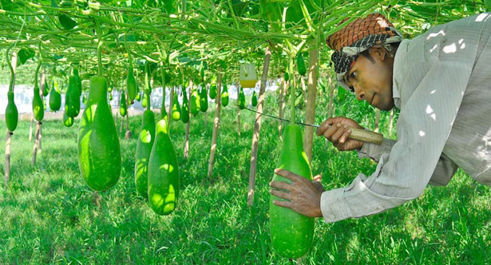
ফসল সংগ্রহ
ফল তোলা বা সংগ্রহ করার উপযুক্ত পর্যায় হবে যখন-
◊ ফলের গায়ে প্রচুর শুং এর উপস্থিতি থাকবে।
◊ ফলের গায়ে নখ দিয়ে চাপ দিলে খুব সহজেই নখ ডেবে যাবে।
◊ পরাগায়ণের ১২-১৫ দিন পর ফল সংগ্রহের উপযোগী হয়।

Slide 16
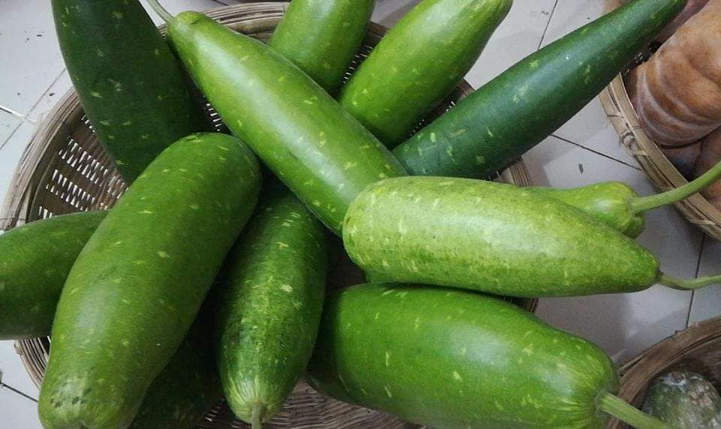
ফলন
বারি লাউ-১ এবং বারি লাউ-২ চাষ করলে যথাক্রমে হেক্টর প্রতি ৩৫-৪৫ টন
(১৪০-১৮০ কেজি/শতক) পর্যন্ত ফল পাওয়া যায়।

Slide 17
সবাইকে আবারো ধন্যবাদ
ঘরে থাকুন সুস্থ থাকুন, সামাজিক দূরত্ব বজায় রাখুন।
আল্লাহ হাফেজ

